Slide 1



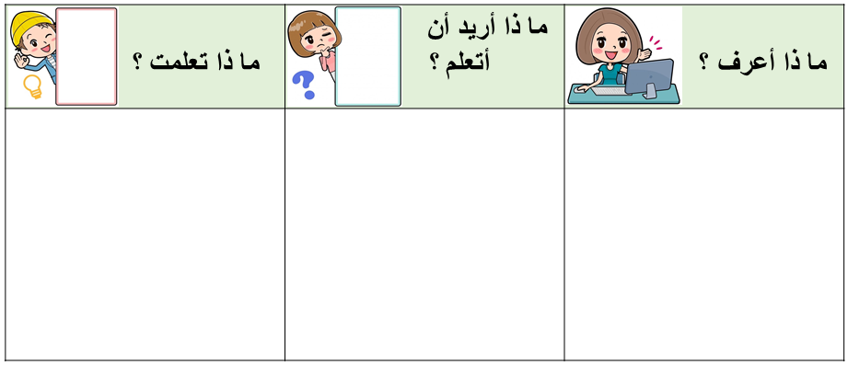

الضرب في ٥
٤ - ٥
الفصل الرابع : الضرب ١
فكرة الدرس
أجد ناتج الضرب في العدد ٥
٢٧

Slide 2



الضرب في ٥
٤ - ٥
الفصل الرابع : الضرب ١
يحوي حقلُ ٦ صفوف من البطيخ، إذا كان في كل صف ٥ حبات، فكم بطيخةً في الحقل ؟
أستعد
الطريقة الأولى : أعمل نموذجاً باستعمال قطع العد
الطريقة الثانية : أرسم صورة
أستعمل الجمع المتكرر لأجد ناتج ضرب ٦ × ٥
أعمل نموذجا لست مجموعات في كل منها خمس قطع
٥
٥
٥ + ٥ + ٥ + ٥ + ٥ + ٥ = ٣٠
٥
٥
عدد القطع في ست مجموعات ، كل مجموعة منها تحوي ٥ قطع يساوي ٣٠ قطعة
لذلك ٦ × ٥ = ٣٠ بطيخه
٥
٥
إذن عدد البطيخ = ٦ × ٥ = ٣٠ بطيخه
٢٧

Slide 3




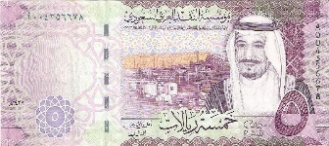
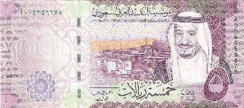


الضرب في ٥
٤ - ٥
الفصل الرابع : الضرب ١
أتذكر
الضرب في عدد
هو عد قفزي بقدر
ذلك العدد
كما يمكنني أيضاً أن استعمل الأنماط لأجد نواتج الضرب في ٥
مثال من واقع الحياة
نقود: مع أحمد ٤ ورقات نقدية من فئة خمسة ريالات، فكم ريالاً معه ؟
٢٠
١٥
١٠
٥
أقرأ:
ألاحظ النمط في الإجابات
١ × ٥ = ٥
٢ × ٥ = ١٠
٣ × ٥ = ١٥
٤ × ٥ = ٢٠
رقم الآحاد في ناتج الضرب يكون دائماً صفراً أو خمسةً
٢٨
إذن مع أحمد ٤ × ٥ = ٢٠ ريالاً

Slide 4



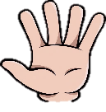



الضرب في ٥
٤ - ٥
الفصل الرابع : الضرب ١
وايضاً بمعرفتنا للعد القفزي يمكننا إيجاد ناتج الضرب في ٥ باستخدام اليد
وذلك بتكرار فتح أيدينا حسب العدد المضروب في ٥
٥ × ١ = ٥
٥ × ٢ = ١٠
٥ × ٣ = ١٥
٥ × ٤ = ٢٠
وهكذا
٥ × ٥ = ٢٥
٢٨

Slide 5

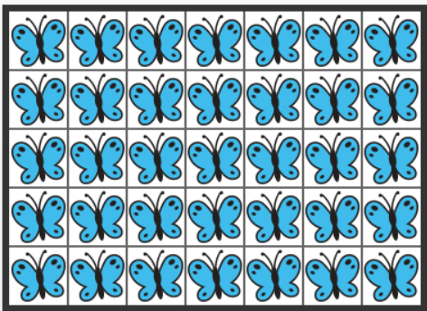
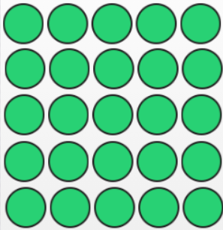
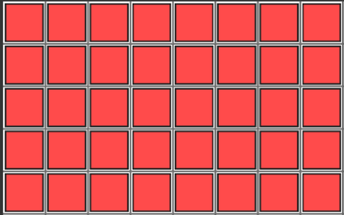
الضرب في ٥
٤ - ٥
الفصل الرابع : الضرب ١
أتــأكــد: أجد ناتج الضرب مستعملاً قطع العد لعمل نموذج، أو أرسم صورة إذا لزم الأمر:
٣٥
٢٥
٤٠
١٥
٥ × ٣ = ١٥ قطعة
٢٨

Slide 6

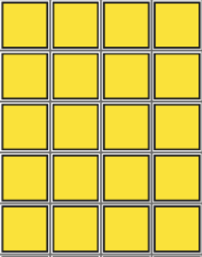
الضرب في ٥
٤ - ٥
الفصل الرابع : الضرب ١
أتــدرب وأحـل المـسائل : أجد ناتج الضرب مستعملاً قطع العد لعمل نموذج، أو أرسم صورة إذا لزم الأمر:
٣٠
٣٥
١٠
= ٢٠
= ٥٠
= ٤٠
٥ × ٩ = ٤٥
٨٢ – ٤٥ = ٣٧
٣٧ طالب لم يصطفوا
٥ × ٤ = ٢٠ قطعة
مع بدر ٥ × ٤ = ٢٠ ريال
سعر الأقلام ٤ × ٦ = ٢٤ ريال
٢٩
المبلغ الذي مع بدر لا يكفي لشراء الأقلام لأن ٢٠ < ٢٤

Slide 7

الضرب في ٥
٤ - ٥
الفصل الرابع : الضرب ١
٢٩

Slide 8
الضرب في ٥
٤ - ٥
الفصل الرابع : الضرب ١

